Slide 1


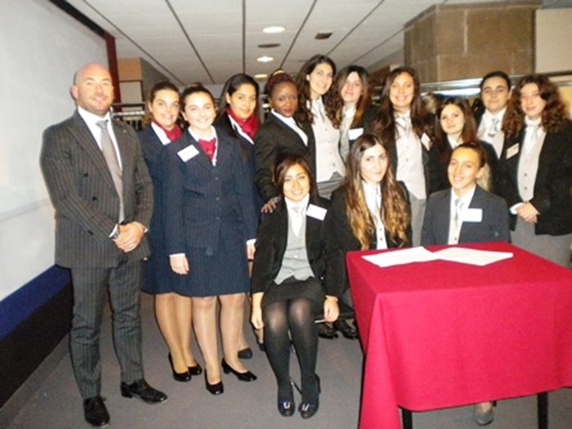

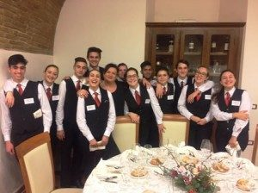
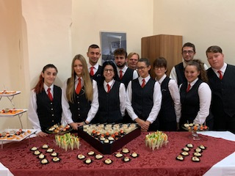
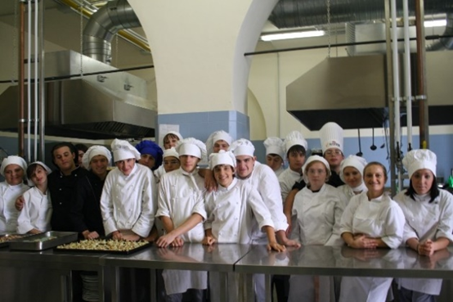
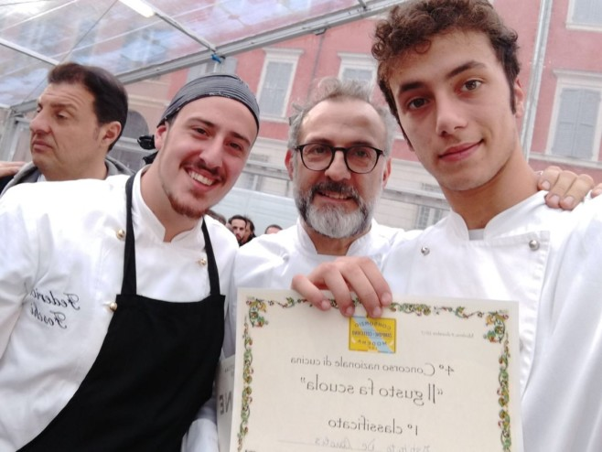
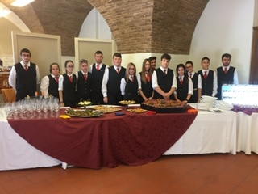
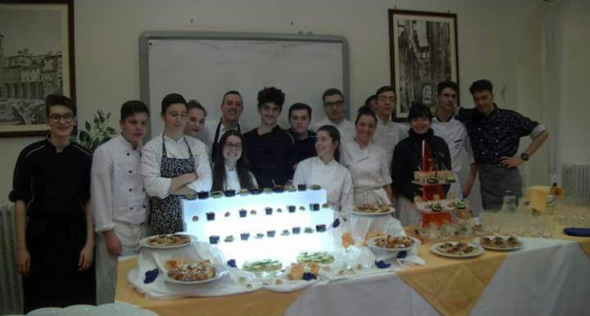
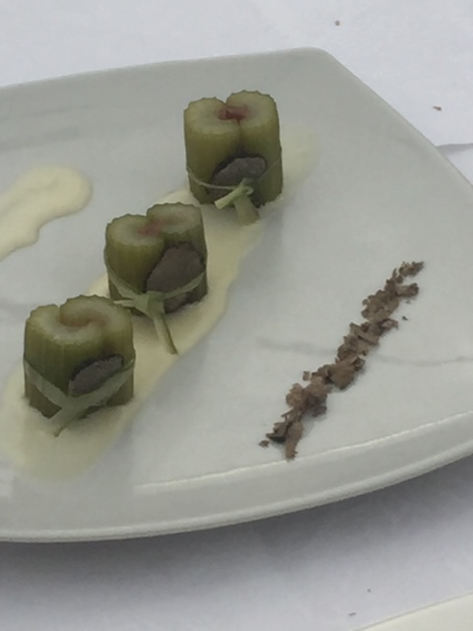
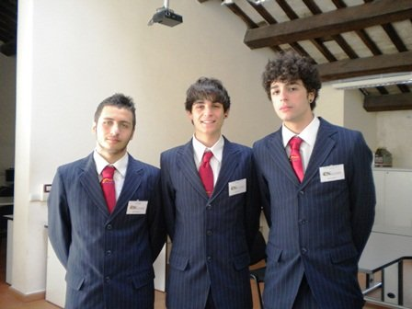
…..IL 12 APRILE 2019 AL G.DE CAROLIS….

Slide 2
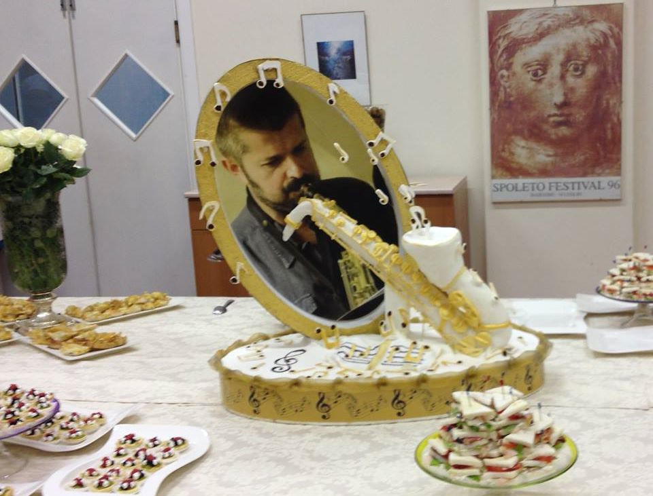
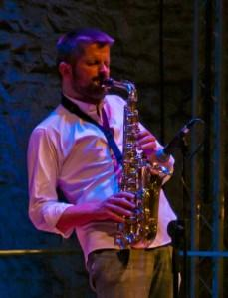




Prende vita l'associazione ♪Cristian Panetto♪ con il progetto 'Doposcuola'
La crescita e lo sviluppo della mente e della personalità dell'individuo, attraverso l'empatia che solo le relazioni umane sanno dare: con questo spirito, lo spirito di uno dei più grandi giovani che Spoleto ha perso e che rimpiange, ha preso vita il progetto "Doposcuola" della neonata associazione ♪Cristian Panetto♪, dal nome del talentuoso musicista tragicamente scomparso lo scorso 11 gennaio. Proprio per diffondere lo spirito e la voglia di vita di Cristian è nata l'associazione che porta il suo nome, affinché i valori di cui il maestro Panetto era portatore proseguano il proprio viaggio tramite chi lo ha amato durante la sua pur breve vita, e che oggi vuole proseguire nel solco da lui tracciato.
Ieri mattina, nei locali della scuola XX Settembre, il progetto "Doposcuola" ha visto dunque la luce. Con il termine "Doposcuola", un po' retrò ma in questo caso molto appropriato, si intende più che altro quel fondamentale supporto continuativo per il recupero delle lacune sia a livello linguistico (in particolare per i bambini stranieri da poco in Italia) sia a livello matematico e, più in generale, nelle diverse materie.
Il progetto, rivolto agli alunni delle scuole primarie, ha come obiettivo principale quello di aiutarli ad acquisire la strumentalità di base, sostenendone il processo di apprendimento e formazione e rafforzando progressivamente la loro autostima. In altre parole, attraverso "Doposcuola" gli alunni dovranno imparare ad imparare. L'attività si svolgerà il sabato mattina dalle 9 alle 12 alla scuola primaria XX Settembre e coinvolgerà almeno cinque insegnanti per un massimo di 20 alunni.

Slide 3

Dell'associazione ♪Cristian Panetto♪, presieduta dal dottor Giampiero Giuliani, fanno parte anche i genitori di Cristian, Luciana e Angelo. "Il nostro doposcuola - spiegano dall'associazione - vuole sostenere l'azione educativa della scuola, favorendo la socializzazione tra i bambini e l'acquisizione delle regole del vivere comunitario, attivando una relazione diretta con le famiglie per rafforzare il
loro coinvolgimento nelle attività scolastiche dei figli e favorire il crearsi di relazioni anche al di fuori della rete etnica di riferimento. Vogliamo dar vita ad un momento socio-educativo in uno spazio protetto, in cui i bambini possono trovare adulti attenti alle loro esigenze. La crescita e lo sviluppo della mente e della personalità si rendono possibili solo all'interno di una relazione empatica: questa è la qualità migliore di Cristian che lo ha fatto essere così presente, al di là del suo sax, in tutte le persone che hanno avuto la fortuna e l'onore di incontrarlo, e questo è ciò che noi vogliamo rimanga nel ricordo di tutti".
Non a caso la dottoressa Battistina Vargiu, presente all'avvio delle attività, ha definito questo progetto "un altro regalo di Cristian", perché il suo ricordo suscita spirito di solidarietà e senso di appartenenza in tantissimi spoletini. La direttrice didattica Proietti, nel mettere a disposizione i locali della scuola, ha espresso emozione constatando la presenza di 14 insegnanti in pensione che, provenienti dai tre Circoli Didattici di Spoleto, si rimettono in gioco e per la prima volta lavorano insieme ad un progetto.
Infine, il dottor Antonio Loiacono (testimone impotente degli ultimi momenti di vita di Cristian) ha raccontato come e quando è nata questa associazione. Dopo qualche tempo dal tragico evento, alcune persone assolutamente eterogenee per età, professione e appartenenza si erano ritrovate casualmente nell'abitazione dei genitori del musicista, esprimendo il comune intento di voler creare qualcosa che trasmettesse la forza e la qualità dei rapporti che Cristian sapeva instaurare con tutti, al di là dell'apprezzamento indiscusso come musicista e della grande passione che trasmetteva come insegnante.
Dalla redazione di Spoletonline giunga il più affettuoso "In bocca al lupo" per il cammino intrapreso alla neonata associazione ♪Cristian Panetto♪.

Slide 4

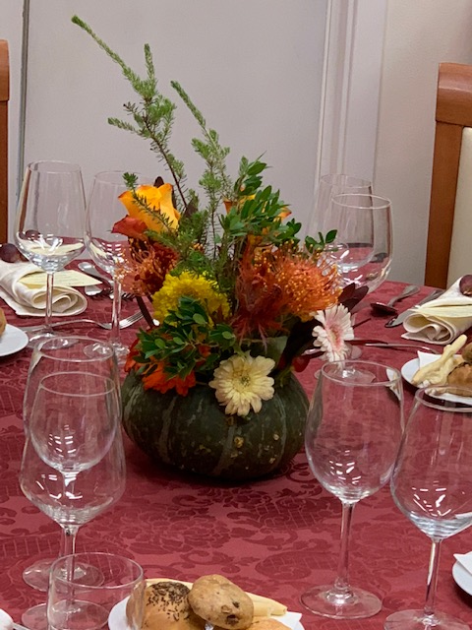
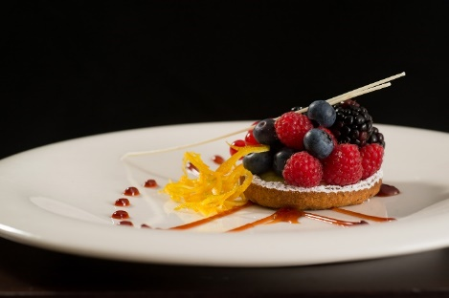
CON
E’ LIETA DI INVITARVI ALLA QUARTA EDIZIONE DELLA
“CENA DI BENEFICENZA CRISTIAN PANETTO”
CENA DI GALA BENEFICA CHE SI TERRA’ VENERDI 12 APRILE 2019 ALLE ORE 20:00 PERSSO I LOCALI DELL’ISTITUTO ALBERGHIERO
“DE CAROLIS” VIA SAN PAOLO INTERVINEAS
I proventi della serata saranno
utilizzati per finanziare progetti che, cercando di dare risposta ai bisogni della nostra città,
l’associazione ha attivato con la collaborazione di personale specializzato
“ PROGETTI IN CITTA’ ”

Slide 5






Slide 6
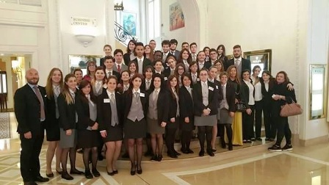


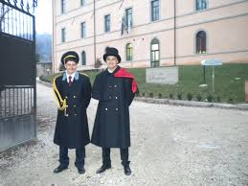
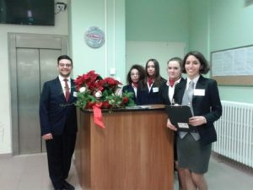
LA VOSTRA ACCOGLIENZA A CURA….
IL DOCENTE
ANDREA MARTOGLIO
CON GLI ALUNNI DELLA CLASSE III°ACCOGLIENZA “A”

Slide 7
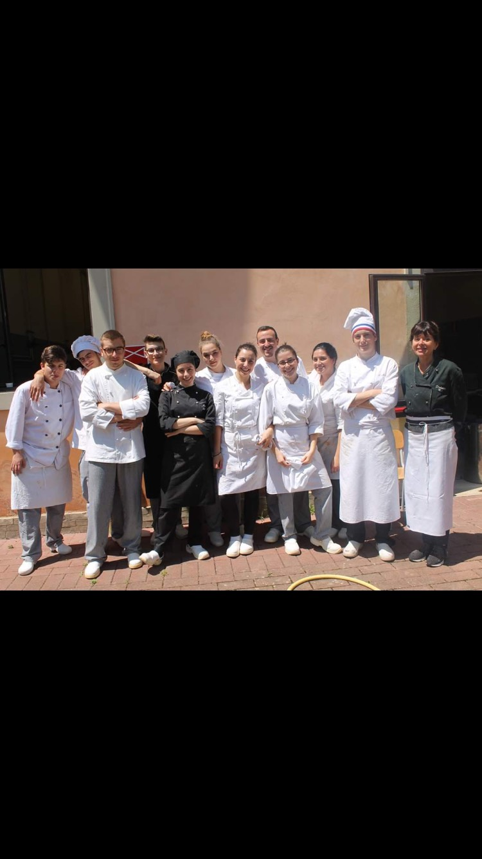
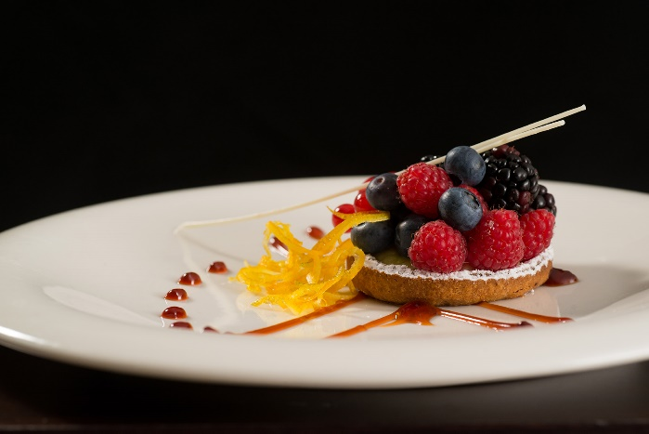

IN CUCINA PREPARANO…….
LE DOCENTI
STEFANIA CHIOCCI E MARIA ANTONIETTA STADERINI
CON GLI ALUNNI DELLE CLASSI
IV° ENOGASTRONOMIA “C”
V° ENEGASTRONOMIA “E”
CON LA COLLABORAZIONE DEL PROF. CLAUDIO CESARO’ E GLI ALUNNI DELLA CLASSE IV° ENOGATRONOMIA «A»

Slide 8

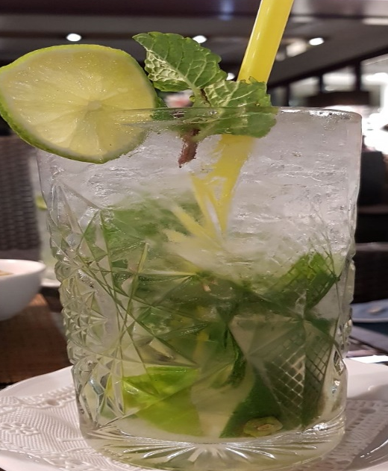
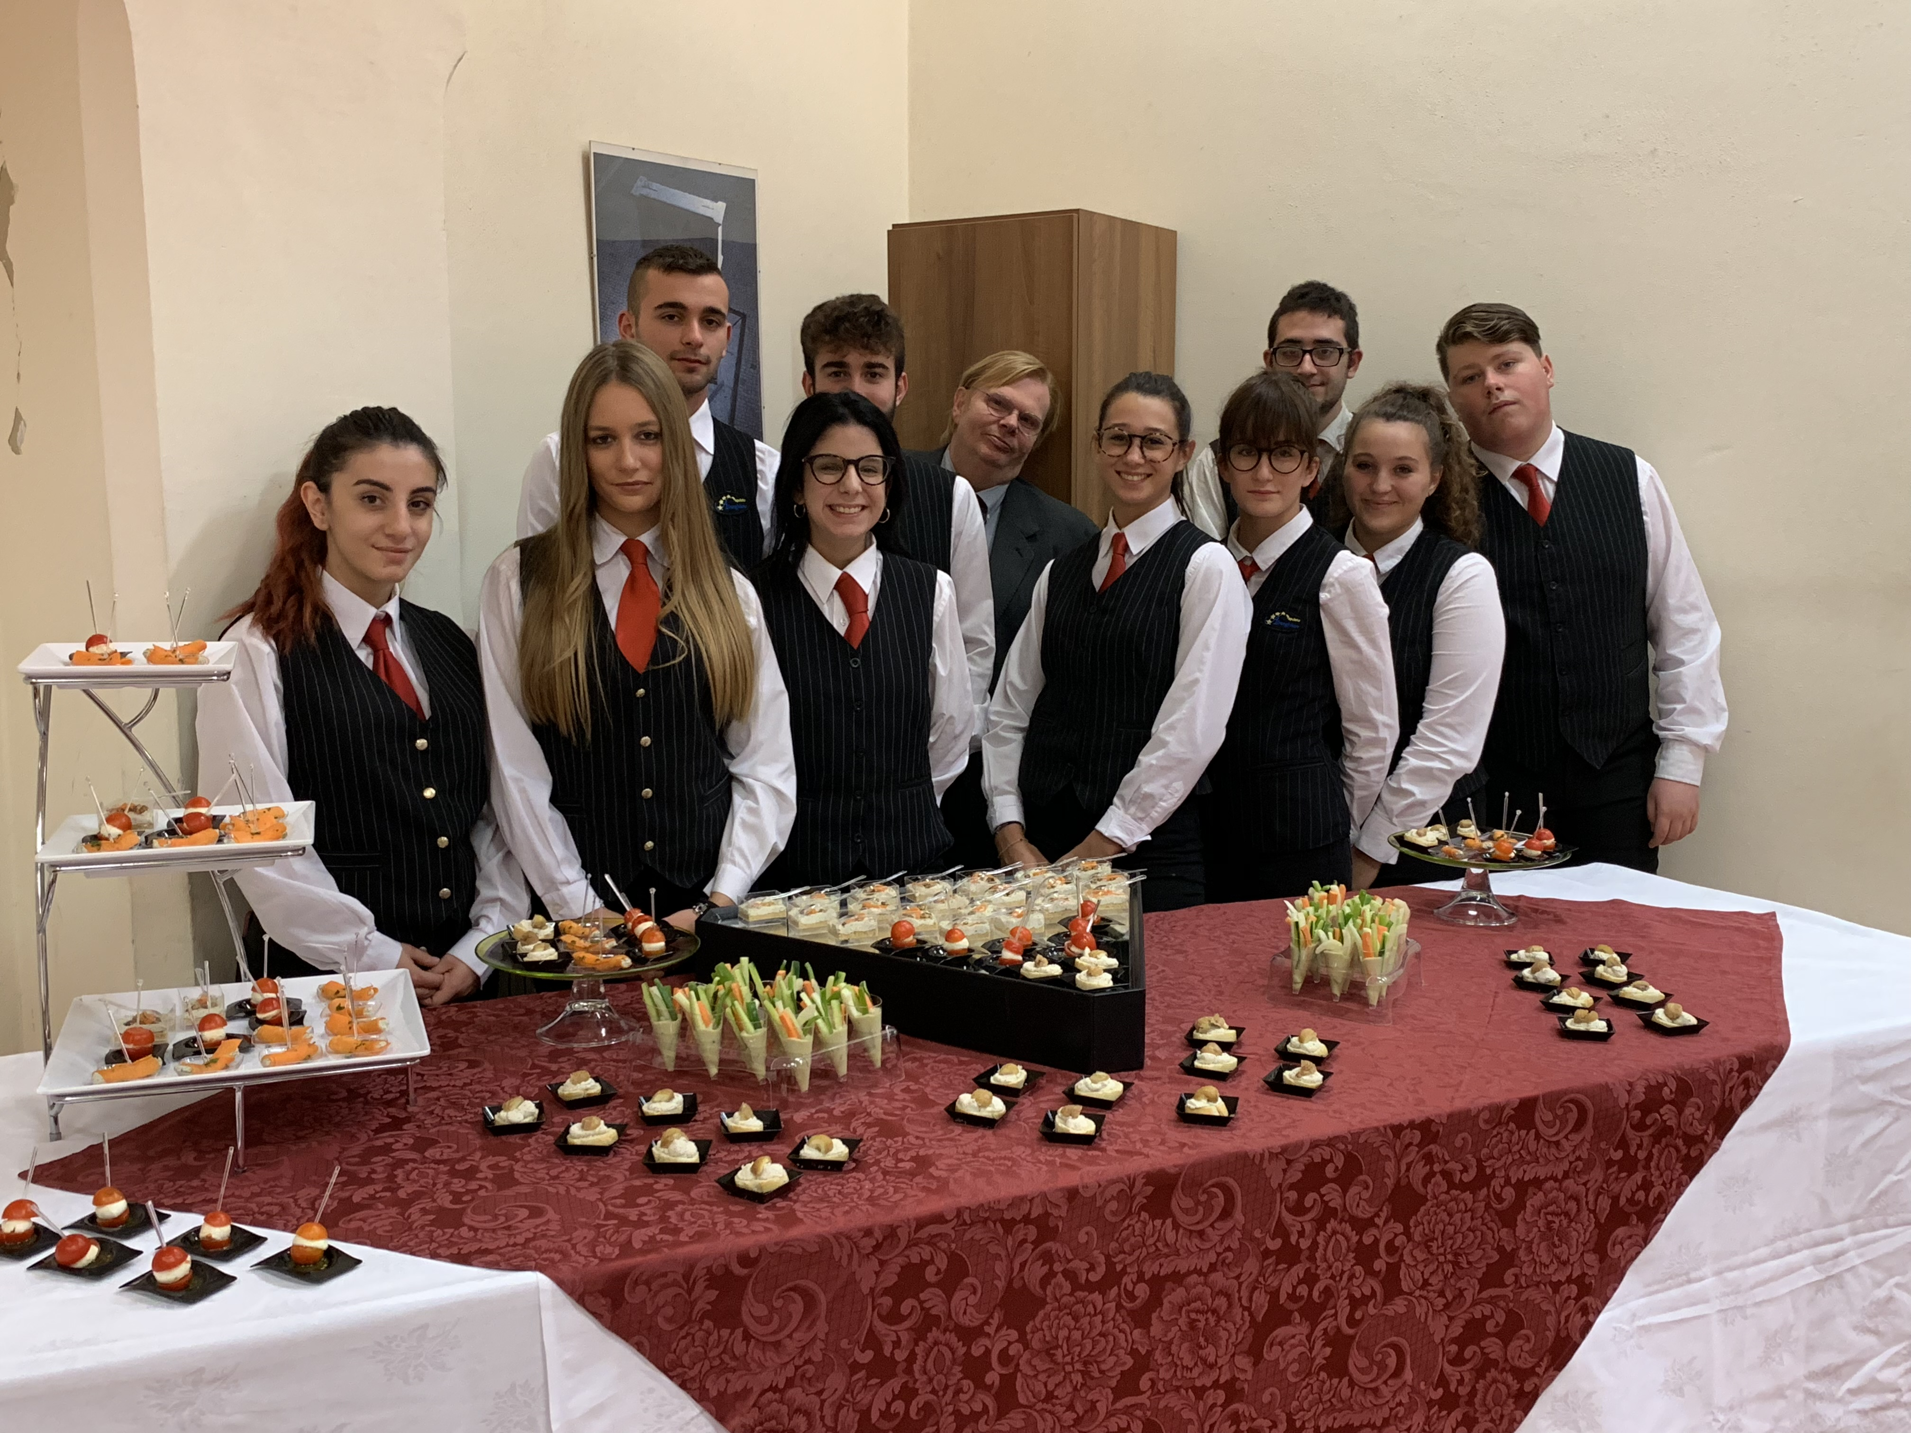
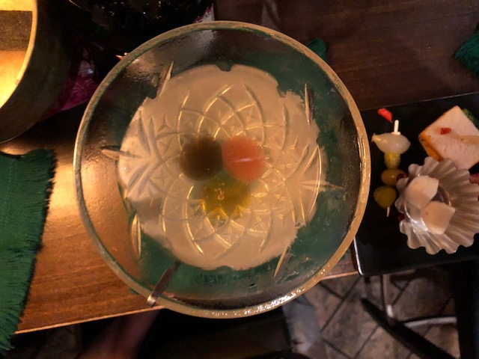
IN SALA IL SERVIZIO E’ A CURA….
DOCENTI
PIERPAOLO MAESTRINI
EMANUELE PILATI
CON GLI ALUNNI DELLA CLASSE IV° SALA “A”
“La tavola è come una tela dipinta che ci insegna che “oggi” è una volta sola. Il suo ricordo resta scolpito nella mente delle persone che erano sedute al nostro tavolo”
Banana Yoshimoto

Slide 9
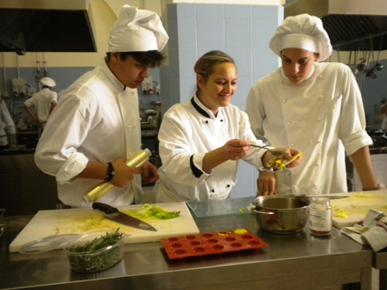
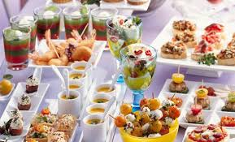


L’APERITIVO
Savarin di bagna caȏda con peperoni arrostiti
Tartelette alla mousse di mortadella e granella di pistacchi
Tartine al gorgonzola, pere noci e miele
Bocconcini di sfoglia pasta di salsiccia e semi di finocchio
Polentine al radicchio, cipolla, asiago e semi di papavero
Polpettine nella crema di peperoni
Mini babà al pecorino e salame
Baccalà mantecato con crema di ceci
Tartellette alla bavarese di porri, bacon e crema cotta
Gamberi arancia e brandy flambee

Slide 10


CREMA DI PORRI CON CAPPELLETTI AL PARMIGIANO
RISOTTO CON FIORI DI ZUCCA E BORRAGGINE MANTECATO AL BRANCALEONE
FAGOTTO DI VITELLO IN FOGLIA DI LATTUGA CON CUORI DI CARCIOFI AL PROFUMO DI TARTUFO NERO BAVARESE DI FEGATINI AI PISTACCHI PUREA DI PATATE VIOLA
TORTA CON CREMA AL CIOCCOLATO SU COULIS DI FRAGOLE
“Il piacere del banchetto non si deve misurare dalla squisitezza delle vivande, bensì dalla compagnia degli amici e del loro dissertare”
Cicerone

Slide 11


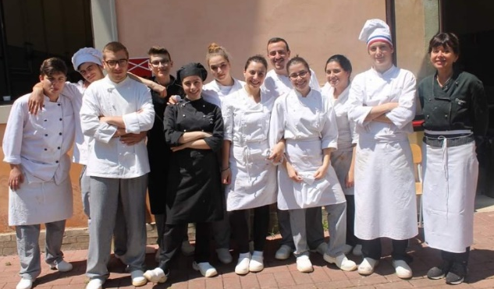
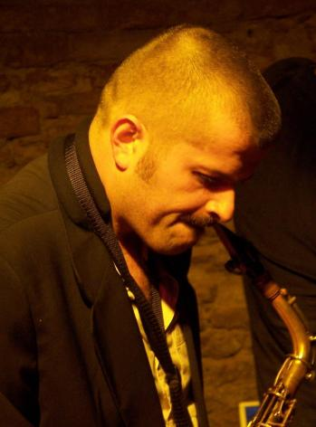
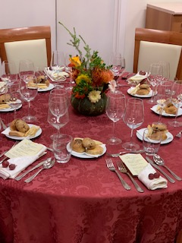

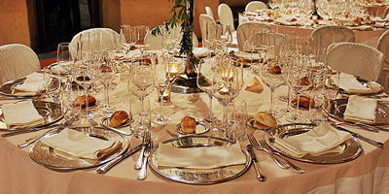

A CURA DELLA PROFESSORESSA ROBERTA TESTAGUZZA

